Slide 1


PEDAÇOS DE
VIDA
PELO
CAMINHO
Autoria: Dirce Mesquita Lara
Apresentação: Dorotéia Gomes

Slide 2


O santo Livro diz:‘Não se perturbe vosso coração’; mas somos inquietos,
E também complicados, preocupados, não conseguimos de fato, relaxar,

Slide 3
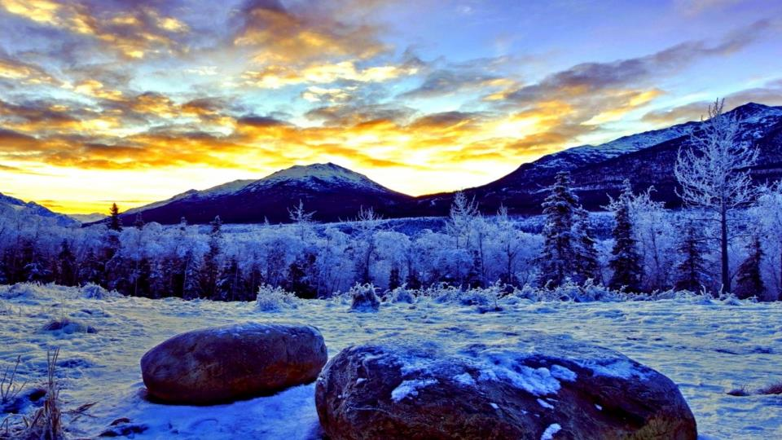

Eu creio que seja do próprio humano, esta situação bastante incômoda,
Mesmo diante da fé que trazemos no coração, tudo se faz muito difícil.

Slide 4
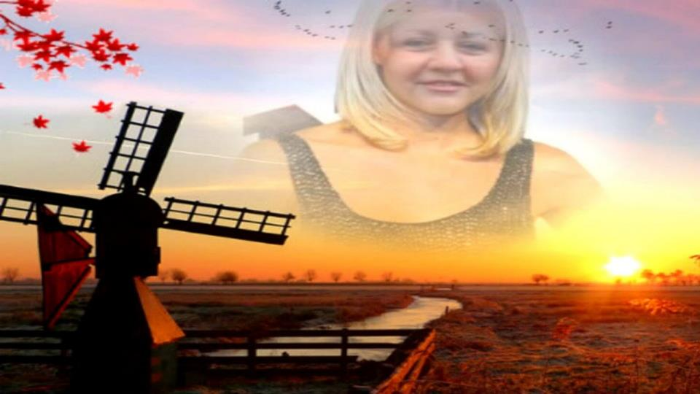

Gostaria muito de dizer como Paulo apóstolo:- ‘Já não sou eu que vivo’
E conclui: ‘-É Cristo que vive em mim’. Mas o humano se perturba sim!

Slide 5

A cada tempo que passa, deixa cair pedaços de vida, no seu caminhar;
E não tem condições pra recolhê-los, juntá-los para que venha repensar.

Slide 6

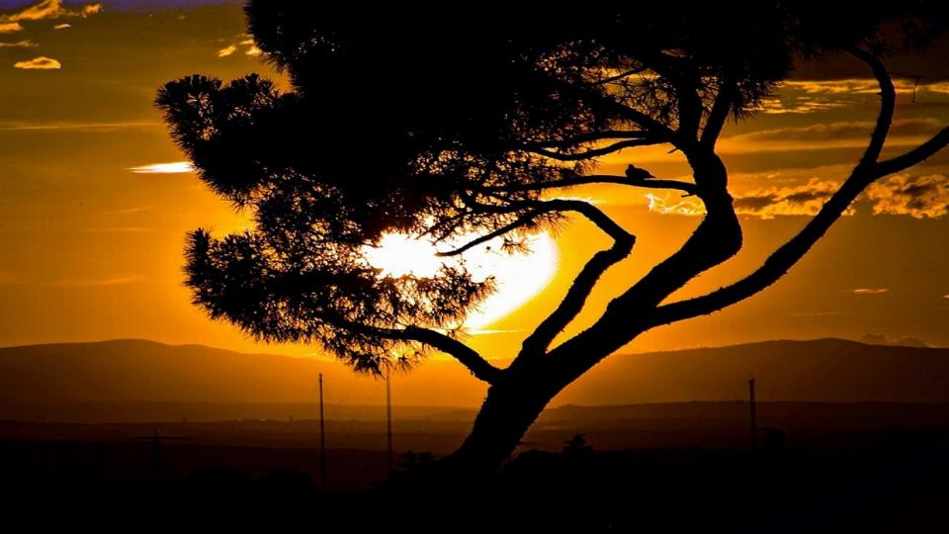
Ódio, falta de perdão, falta de amor ao próximo, ambição e muito mais!
São falhas que precisam ser observadas e trabalhadas para a nossa paz!

Slide 7
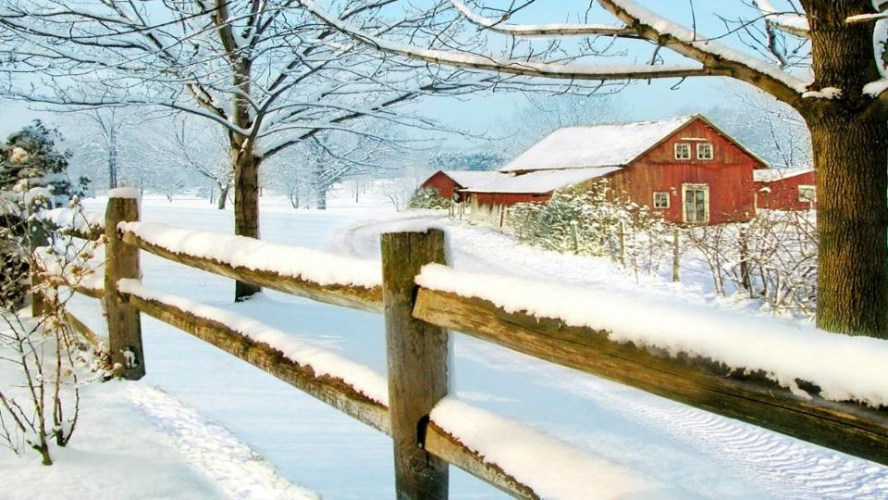
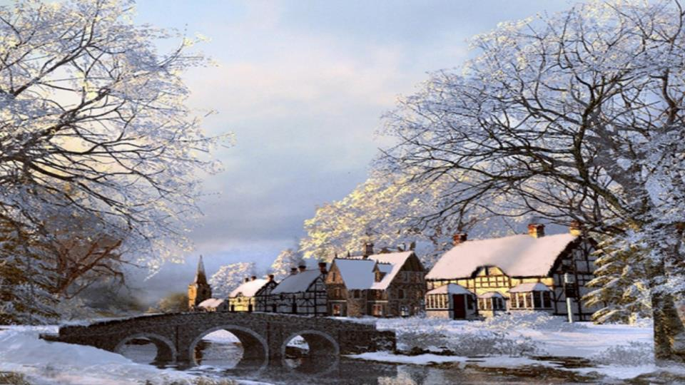
Cuidemos bem da nossa vida no Planeta, enquanto o tempo é favorável.
Deus é fiel e nos dá chances para que a cada dia, possamos ser melhores.

Slide 8


Rastros, sempre os teremos, mas voltemos os nossos olhos para frente!
O que passou, passou; o que se errou, tentemos consertá-los, se possível!

Slide 9
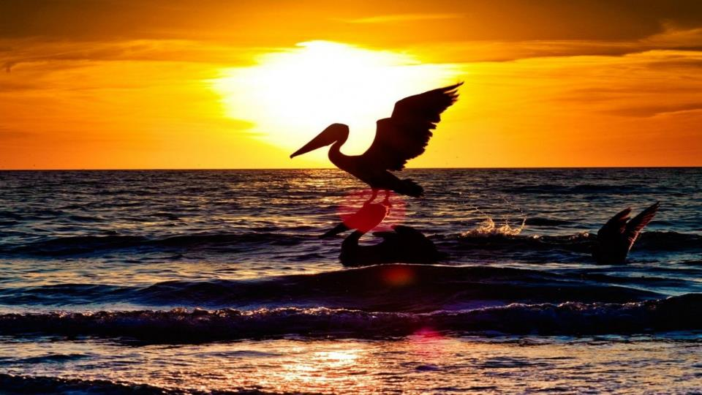
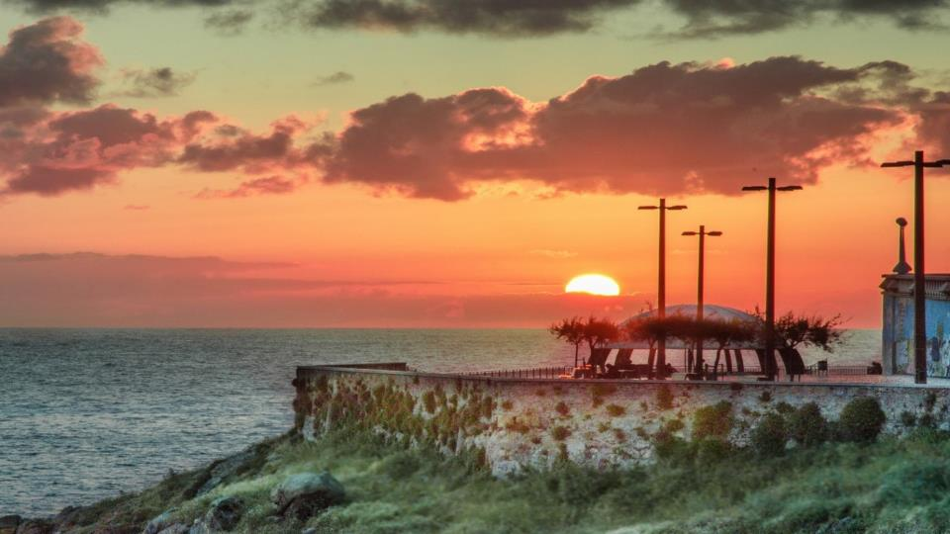
Olhando para o horizonte, seremos certamente bem mais esperançosos;
Nosso profundo Horizonte, sem dúvida nenhuma é mantido pela nossa fé!
Tua presença, Senhor, é fonte viva, no Horizonte do teu Amor!

Slide 10


Texto:Pedaços de vida pelo caminho
Autoria: Dirce Mesquita Lara
Formatação: Dorotéia Gomes
Imagens: Internet
Divulgação: www.sergrasan.com
Doroteia Gomes Slides
doroteiagomes06@gmail.com
Grao de Areia Poemas e Cronicas
dirceanjoslara@gmail.com

